Slide 1

Programiranje za učitelje - neprogramerje
Saša Divjak
Začetek ob 20.00

Slide 2

App Inventor
Saša Divjak

Slide 3
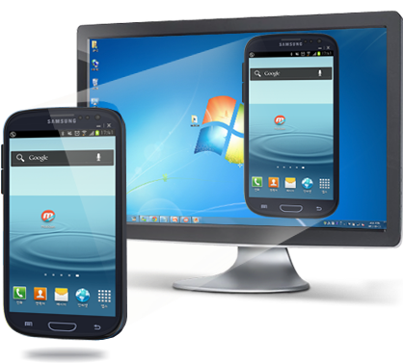
Mobizen (povezava Androida in PC)
WEB
Povezava preko USB ali WIFI
Prikaz zaslona Android na PC v realnem času
Krmiljenje naprave Android iz PC

Slide 4
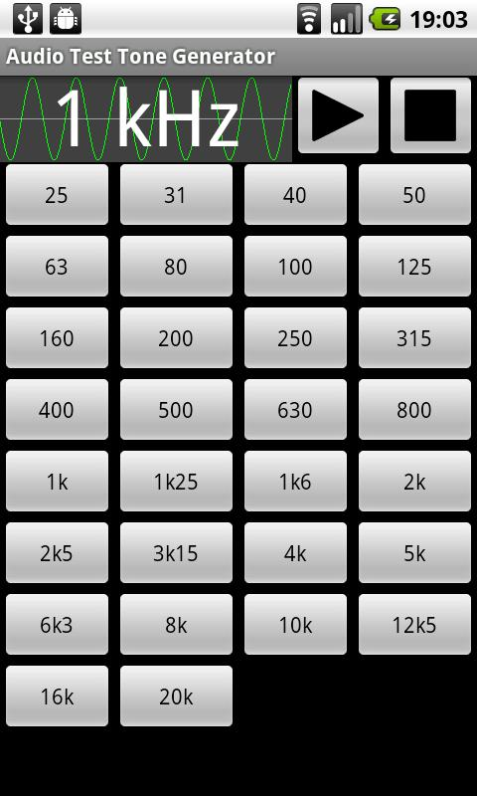
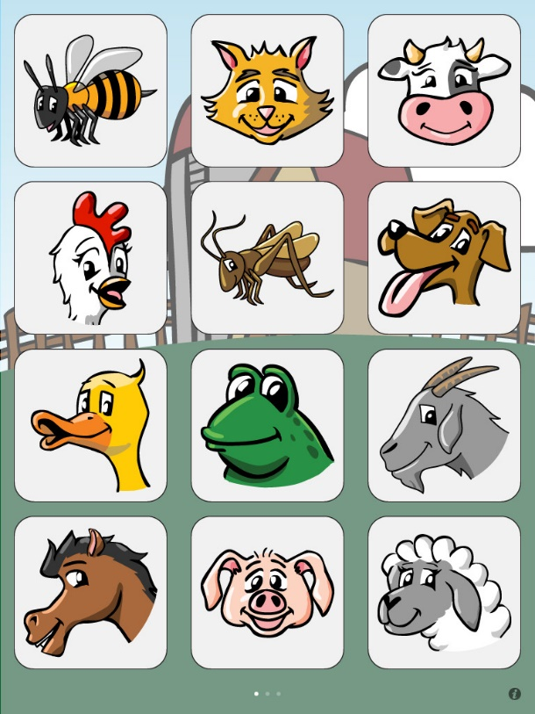

Rešitve domačih nalog
tonGenerator1.aia
Izboljšan ton generator
Živali in njihovi glasovi
Klavirček

Slide 5
Grafika, animacija
Canvas (platno)
Barva ozadja in črnila
Razporeditev gumbov

Slide 6
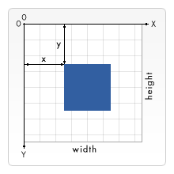
Canvas (platno)
Dvo dimenzionalno pravokotno polje, v katerem lahko rišemo in premikamo podobe (sprites).
Polje je občutljivo na dotik.
Nastavljamo lahko barvo ozadja, barvo črnila, sliko ozadja, širino in višino platna.
Vsako lokacijo na platnu lahko določimo s parom (X, Y), pri čemer je
X število pikslov od levega roba polja
Y število pikslov od zgornjega roba polja
Dogodki povedo,
ali in kje smo se dotaknili polja
ali smo povlekli kakšno podobo
Imamo metode za risanje točk, črt in krogov.

Slide 7
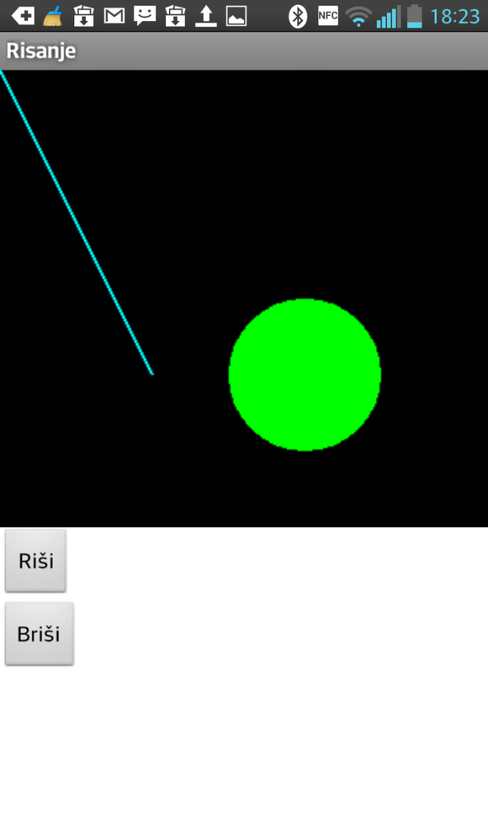
Primer risanja (2D grafika)
risanje.aia

Slide 8
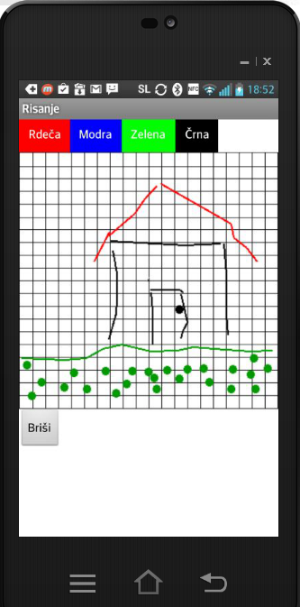
Bolj popoln program za risanje
risanje2.aia
Podobno lekcijo najdemo na:
http://appinventor.googlelabs.com/learn/tutorials/paintpot/paintpot-part1.html

Slide 9
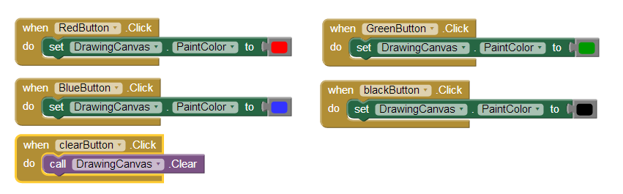
Razlaga: menjava barve črnila s klikom na gumb

Slide 10
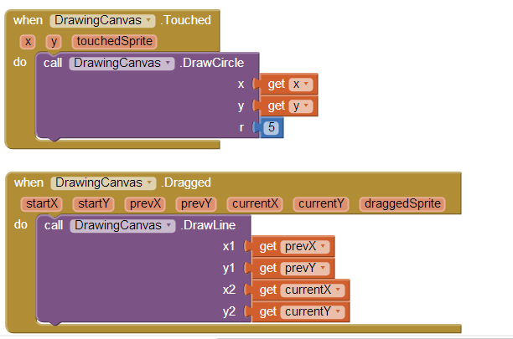
Razlaga: Risanje
Z dotikom povzročimo risanje pike
Z vlečenjem rišemo črto med sosednjimi točkami

Slide 11
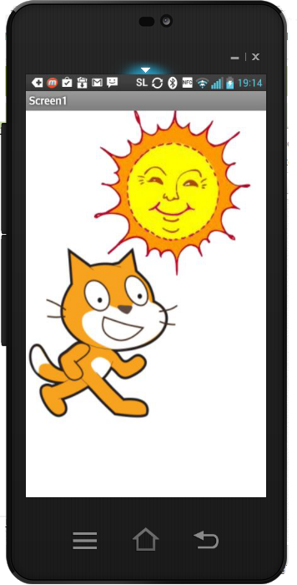
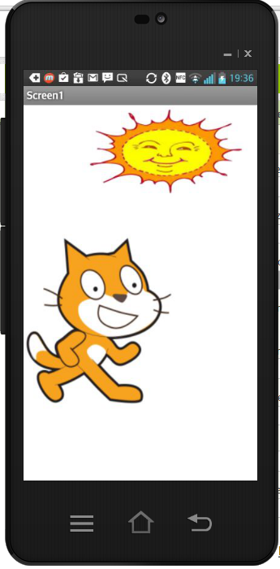
Grafika in podobe (sprites)
podobe01.aia
V računalniški grafiki je sprite (2D slika, (podoba), ki jo lahko krmilimo ločeno od slike v ozadju (scene)
To omogoča ločeno spreminjanje podatkov o taki podobi, in tudi animacijo

Slide 12
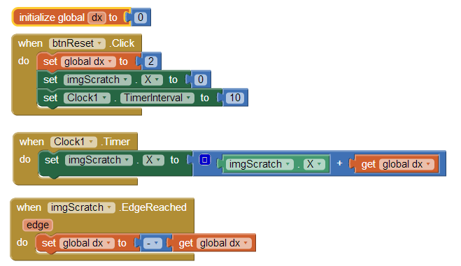
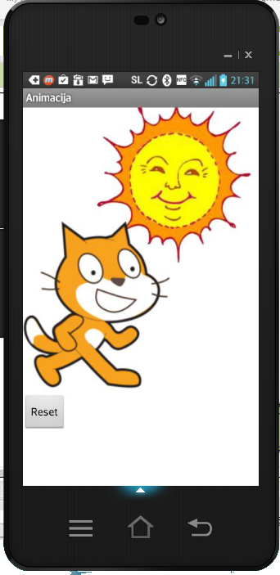
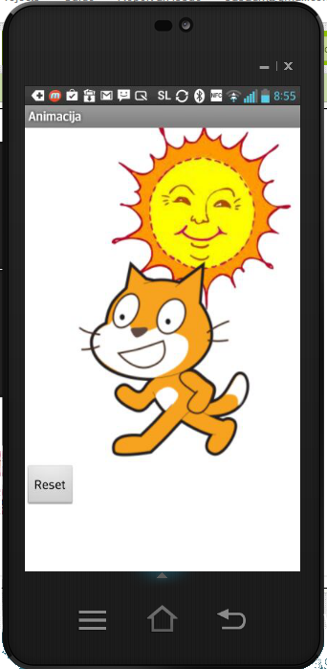
Animacija grafike
animacija01.aia
animacija02.aia
animacija03.aia
animacija04.aia
Uporabimo uro, ki proži korake animacije

Slide 13
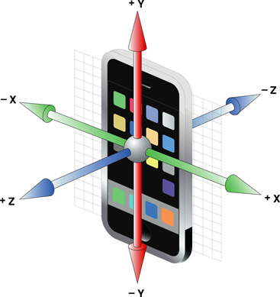
Senzorji
Senzor pospeška
Senzor lokacije
Senzor usmeritve (orientacije)
Ura
Senzor bližine
Skener bar kode

Slide 14
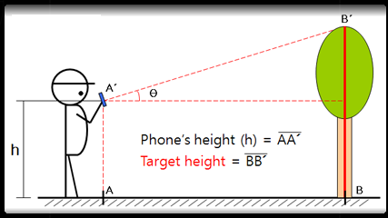
Nekaj zanimivih primerov uporabe

Slide 15
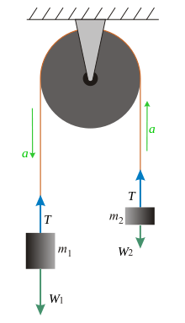
Atwoodov stroj
Poizkus za preverjanje zakone gibanja s konstantnim pospeškom.
Idealen Atwoodov stroj predstavljata dve uteži z masama m₁ in m₂, povezani s togo vrvico preko škripca z maso enako 0.
Če je m₁ = m₂, je stroj v nevtralnem ravnovesju ne glede na položaj uteži.
Če je m₁ ≠ m₂ , se obe masi premikata s konstantnim pospeškom.
Notes:
Atwoodov stroj sastoji se od koloture i uˇzeta na ˇcijim krajevima su objeˇsene mase
m1 i m2. Ako su mase razliˇcite, teˇza ´ce se poˇceti spuˇstati, diˇzu´ci pri tome lakˇsu masu.
u tlo, obje mase gibaju se istom brzinom (teˇza prema dolje, a lakˇsa prema gore) i imaju
odgovarju´ce kinetiˇcke energije. Njima treba joˇs dodati potencijalnu energiju lakˇse mase jer
je teˇza masa doˇsla do tla za koje uzimamo da je na visini 0.

Slide 16
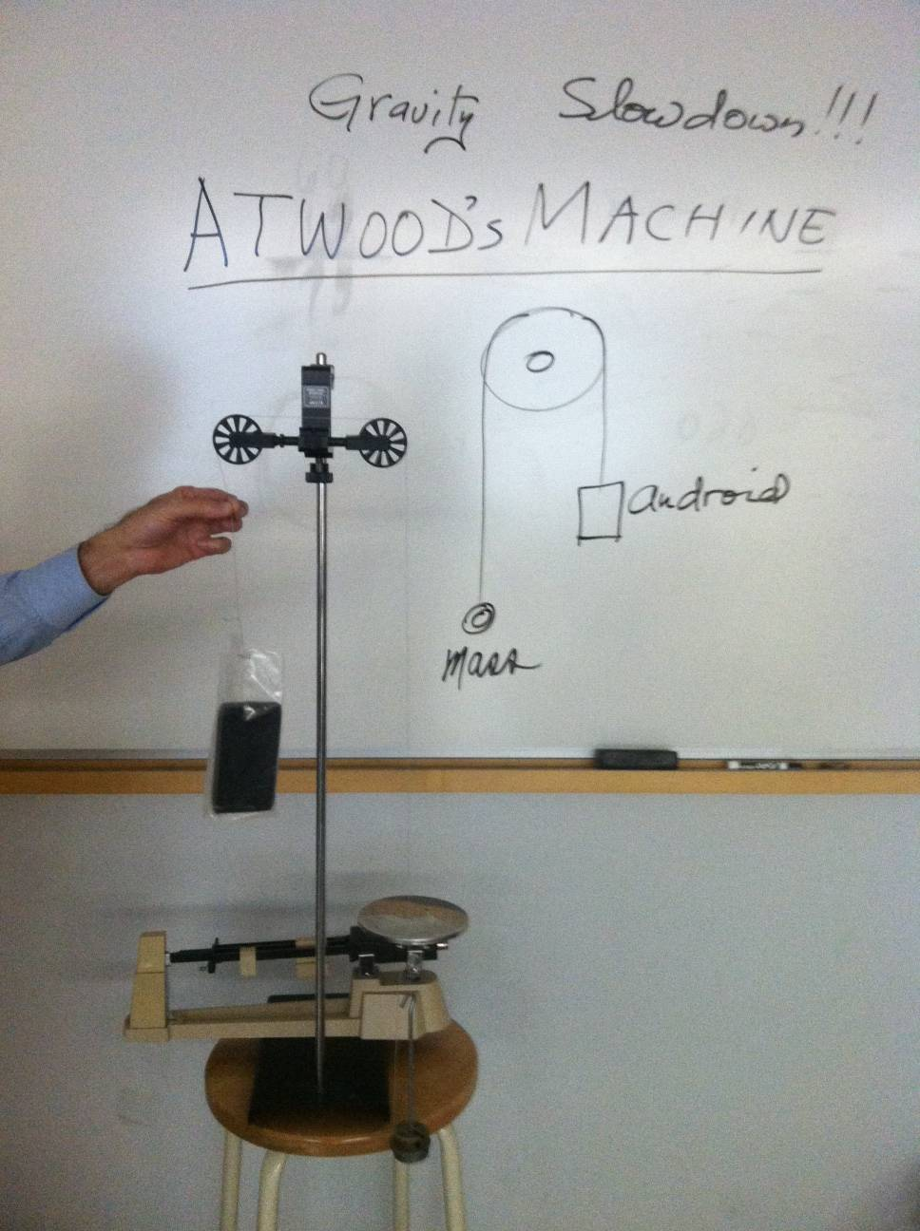
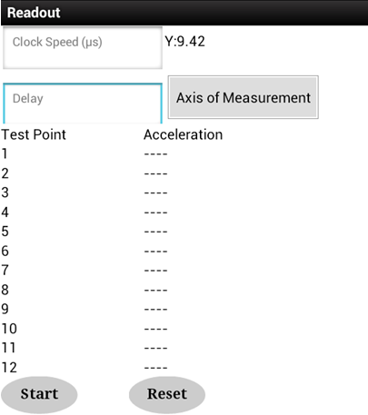
Atwoodov stroj
Telefon damo v plastično vrečko.
Aplikacija meri pospešek.
Izmerjene podatke primerjamo s teoretičnimi.

Slide 17
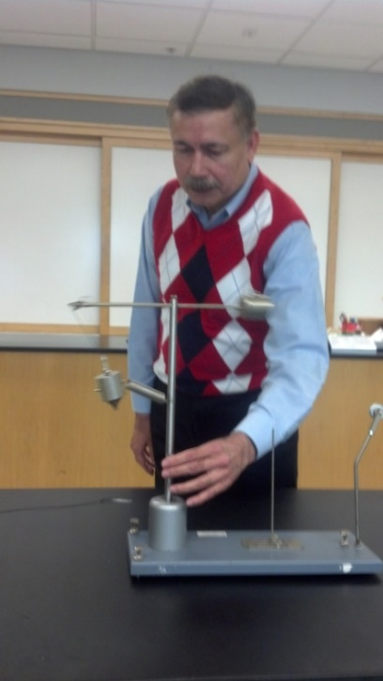
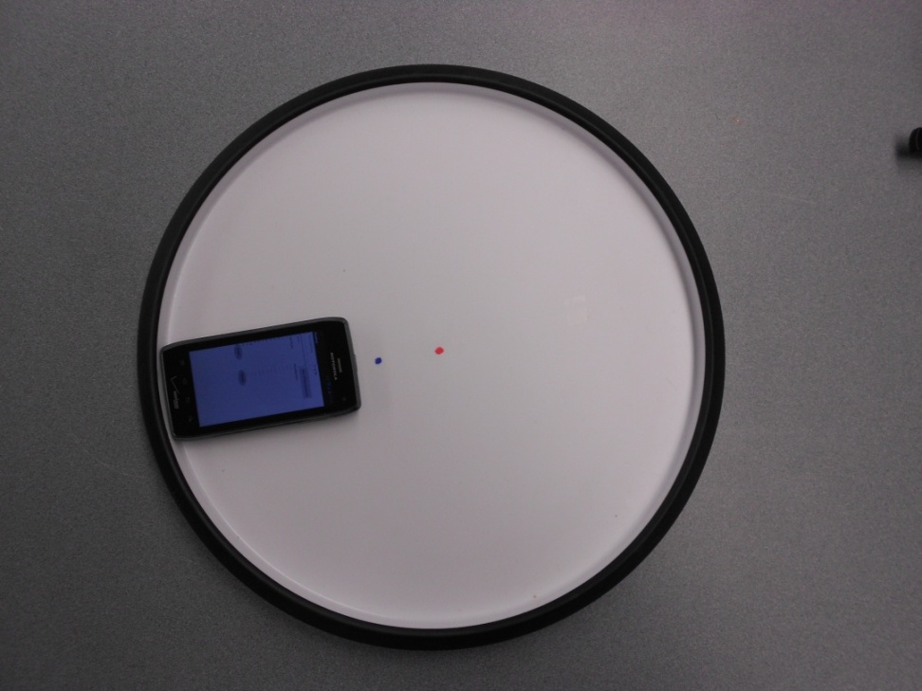
20. stoletje
Centripetalni pospešek
Centripetalna sila je sila, ki povzroča ukrivljeno gibanje telesa. Njena smer je vedno pravokotna na smer hitrosti telesa in usmerjena proti fiksni točki, središču ukrivljene poti.
Telefon postavimo na vrtečo se ploščo in poženemo aplikacijo
a = mv² /r
21 stoletje
Notes:
Centripetal force (from Latin centrum "center" and petere "to seek"^{[1]}) is a force that makes a body follow a curved path: its direction is always orthogonal to the velocity of the body, toward the fixed point of the instantaneous center of curvature of the path. Centripetal force is generally the cause of circular motion.

Slide 18
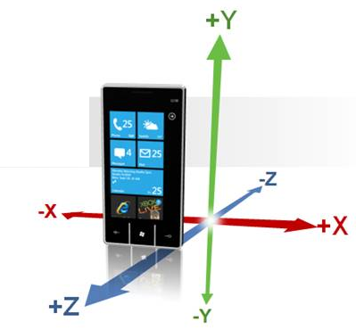
Senzor pospeška (AccelerometerSensor)
Meri silo na napravo
v posameznih oseh
Zaznavanje tresljajev naprave

Slide 19
Senzor pospeška (AccelerometerSensor)
Nevidna komponenta, ki zazna tresljaje in meri pospešek v 3 dimenzijah v m/s².
xAccel:
  0, ko telefon miruje na ravni površini
  pozitivna, če telefon nagnemo v desno (dvignemo levi rob)
  Negativna, ko telefon nagnemo v levo (dvignemo desni rob).
yAccel:
  0, ko telefon miruje na ravni površini
  Pozitivna, ko dvignemo spodnji rob
  Negativna, ko dvignemo zgornji rob.
zAccel:
  Enak -9.8 (zemeljski gravitaciji v m/s² ) ko naprava miruje vzporedno s tlemi z zaslonom navzgor
  0, ko naprava miruje pravokotno na tla
  +9.8 ko je obrnjena navzdol. T
  Na vrednost vpliva tudi pospeševanje naprave v smeri navzdol ali navzgor.

Slide 20
Senzor pospeška (AccelerometerSensor)
pospeskometer.aia
Lastnosti
  Available
  Enabled
  MinimumInterval
    Najmanjši interval med tresljaji telefona
  Sensitivity
    Število, ki pove, kako občutljiv je pospeškometer. Izbiramo med: 1 = malo, 2 = srednje, 3 = zelo.
  XAccel
  YAccel
  ZAccel
Dogodki
  AccelerationChanged(number xAccel, number yAccel, number zAccel)
    Pove spremembo pospeška v smeri X, Y, oziroma Z.
  Shaking()
    Pove, da smo napravo stresli ali jo še tresemo.
WEB

Slide 21

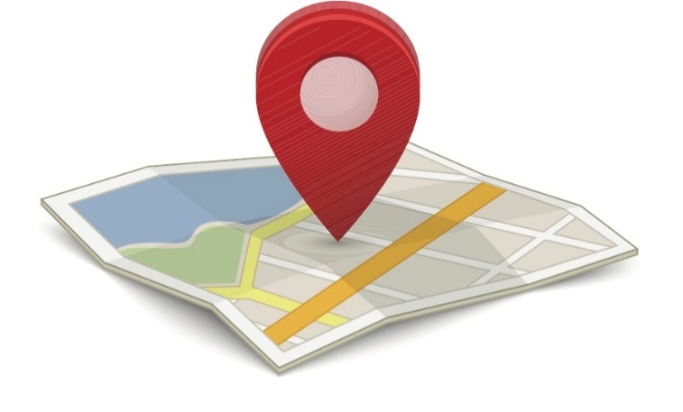

LocationSensor
senzorokacije.aia
Nevidna komponenta, nudi podatke o lokaciji (dolžina, širina, višina (če naprava to omogoča) in naslov.
Ko jo omogočimo , lahko pridobiva podatke o lokaciji tudi iz brezžičnega omrežja in GPS satelitov.
Po zagonu moramo malo počakati (na ponudnika lokacije ali na dogodek OnLocationChanged )
Omogoča tudi pretvorbo danega naslova (ni nujno trenutnega) v dolžino in širino
To moramo preskušati na napravi, ki ima GPS ali je navezana na mrežo-
WEB

Slide 22
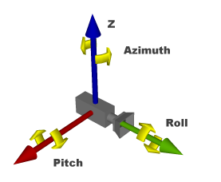
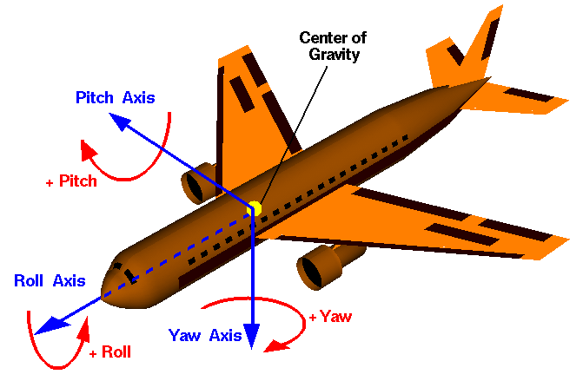
OrientationSensor
senzorUsmeritve.ata
S to komponento določamo usmeritev v prostoru.
Senzor je nevidna komponenta, ki sporoča naslednje vrednosti v stopinjah:
Roll (nagib):
0 stopinj, ko je naprava vodoravna
raste do 90 stopinj, če ji dvigamo levi rob
pada do -90 stopinj, če ji dvigamo desni rob.
Pitch (naklon):
  0 stopinj v vodoravni legi
  raste do 90 stopinj, ko jo nagibamo navzgor
  Pade do 90 stopinj, če jo nagibamo navzdol
Azimuth (azimut):
  0 stopinj, ko vrh naprave usmerimo na sever
  90 stopinj, ko vrh naprave usmerimo na vzhod
  180 stopinj, ko vrh naprave usmerimo na jug
  270 stopinj, ko vrh naprave usmerimo na zahod
WEB

Slide 23
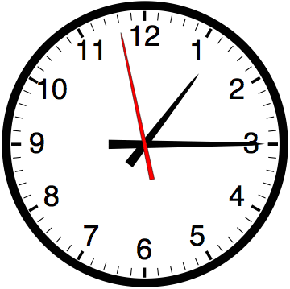
Ura (Clock)
S to komponento tvorimo časovnik (timer), ki v regularnih intervalih proži dogodke.
Clock tudi omogoča različne pretvorbe in rokovanje s časovnimi enotami.
Interni zapis časa je takoimenovani „instant“, ki pa ga lahko prikažemo v sekundah, minutah, urah, dnevih,…
WEB

Slide 24
Ura (Clock) : metode
SystemTime() The phone's internal time in milliseconds
Now() The instant in time read from phone's clock
MakeInstant(Text from) Make an instant specified by MM/DD/YYYY hh:mm:ss or MM/DD/YYYY or hh:mm.
MakeInstantFromMillis(Number millis) Make an instant specified by time in milliseconds
GetMillis(instant) The instant in time measured as milliseconds since 1970
AddSeconds(instant, Number seconds) An instant in time some number of seconds after the given instant
AddMinutes(instant, Number minutes) An instant in time some number of minutes after the given instant
AddHours(instant, Number hours) An instant in time some number of hours after the given instant
AddDays(instant, Number days) An instant in time some number of days after the given instant
AddWeeks(instant, Number weeks) An instant in time some number of weeks after the given instant
AddMonths(instant, Number months) An instant in time some number of months after the given instant
AddYears(instant, Number years) An instant in time some number of years after the given instant
Duration(Calendar start, Calendar end) Milliseconds between instants

Slide 25
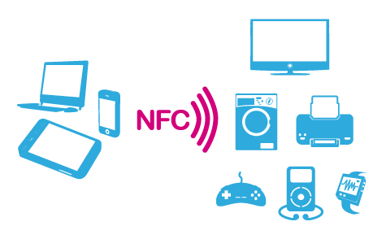
NearField
Near Field Communication, krajše NFC, je visokofrekvenčna komunikacijska tehnologija kratkega dosega, ki omogoča izmenjavo podatkov na razdalji do 10 cm.
Možnih je veliko aplikacij, na primer:
Vstopnice in javni transport – podaljšek obstoječe infrastrukture (Urbana).
Mobilno plačevanje – NFC naprava deluje kot debetna/kreditna kartica.
Pametni plakat – z NFC telefonom preberemo RFID etiketo na kino plakatu in prenesemo informacije o filmu.
Bluetooth parjenje – v prihodnosti bo parjenje Bluetooth 2.1 naprav s podporo NFC precej enostavnejše kot je sedaj. Dovolj bo približati napravi, kar bo nadomestilo zamudno obstoječe iskanje, čakanje, parjenje in avtorizacijo.
V prihodnosti lahko pričakujemo še:
elektronske vstopnice – letalske karte, vstopnice za koncerte ipd.
elektronski denar,
potovalne karte,
osebne dokumente,
mobilni marketing,
elektronske ključe – za avtomobil, pisarno, hišo, hotel...,
enostavno konfiguracijo ostalih brezžičnih povezavn prr Wi-Fi.

Slide 26
NearField
Nevidna komponenta, ki nudi NFC zmožnosti. Trenutno podpira le branje in pisanje tekstovnih oznak (če to podpira naprava)
Lastnosti
  LastMessage
  ReadMode
  TextToWrite
  WriteType
Dogodki
  TagRead(text message)
    Pove, da je naprava odkrila novo oznako.
  TagWritten()
    Dogodek, da je bila oznaka zapisana

Slide 27
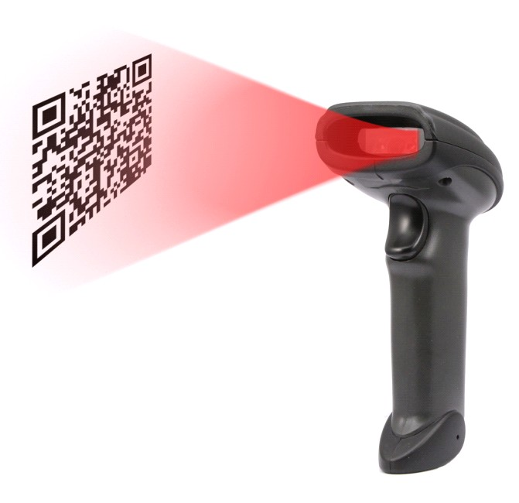
BarcodeScanner
Komponenta za branje bar kode
Lastnosti
  Result
    Tekstovni rezultat prejšnjega skeniranja.
Dogodki
  AfterScan(text result)
    Pove, da je skener prebral (tekstovni) rezultat in nudi rezultat
Metode
  DoScan()
    Sproži skeniranje s pomočjo kamere. Po koncu skeniranja se sproži dogodek AfterScan.

Slide 28
Uporaba senzorjev
Senzor pospeška
Senzor orientacije
Senzor lokacije (projekt, apk)
Izboljšan program s senzorjem lokacije (projekt, apk)
Test senzorja lokacije (projekt, apk)
WEB

Slide 29
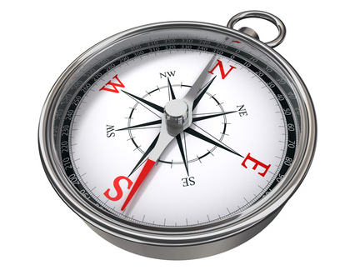
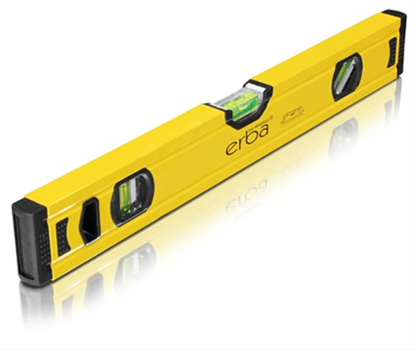
Domača naloga
Naredi kompas
Naredi vodno tehtnico

Slide 30

Kaj bo v nadaljevanju?
Rad bi programiral

